Slide 1
Etelä-Savon maakunnan selviytymisfoorumi 26.5.2020
Toimitusjohtaja, kauppaneuvos Heikki Hämäläinen, Osuuskauppa Suur-Savo

Slide 2
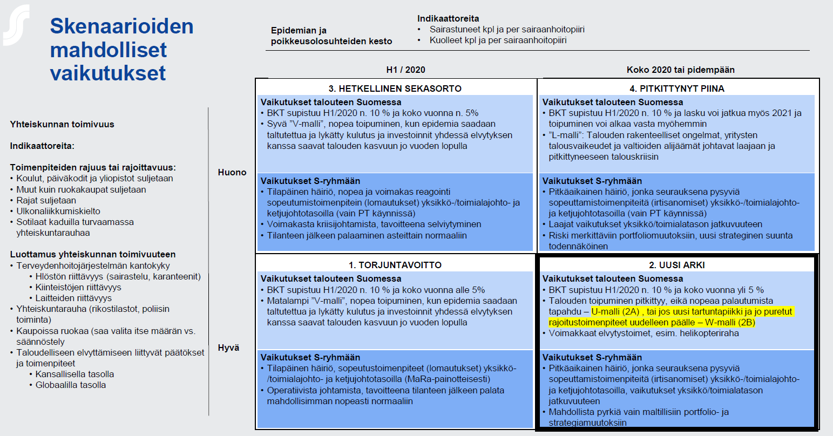

Slide 3
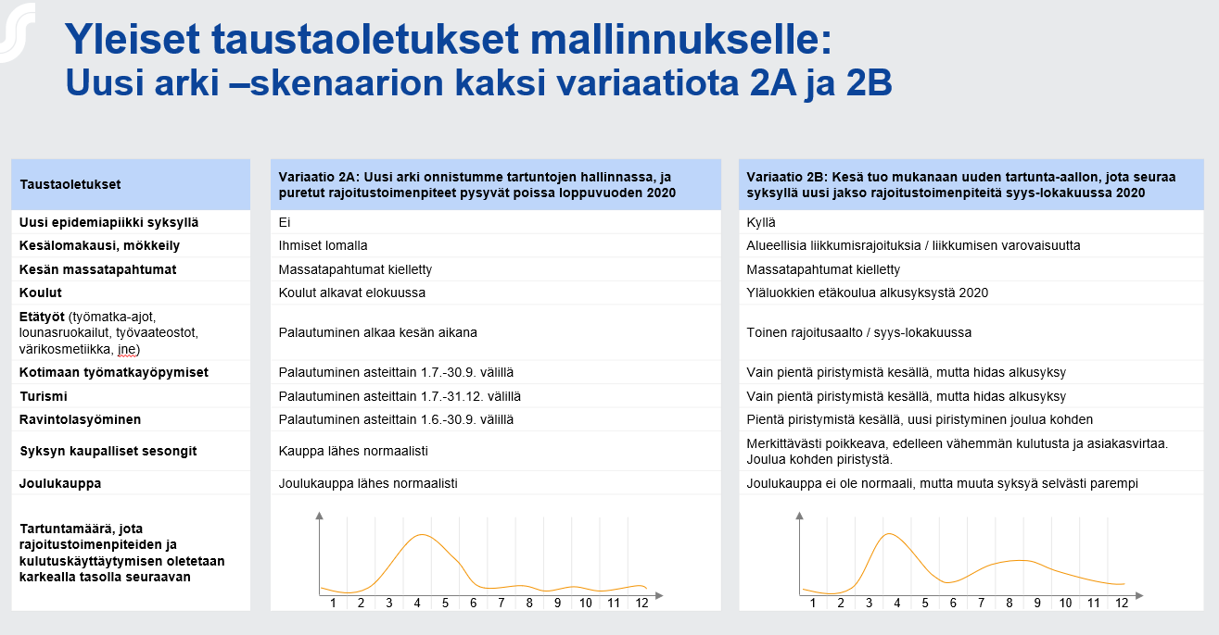
-> Osuuskauppa Suur-Savon toimialojen myyntiskenaariot (pääosin 2A)

Slide 4
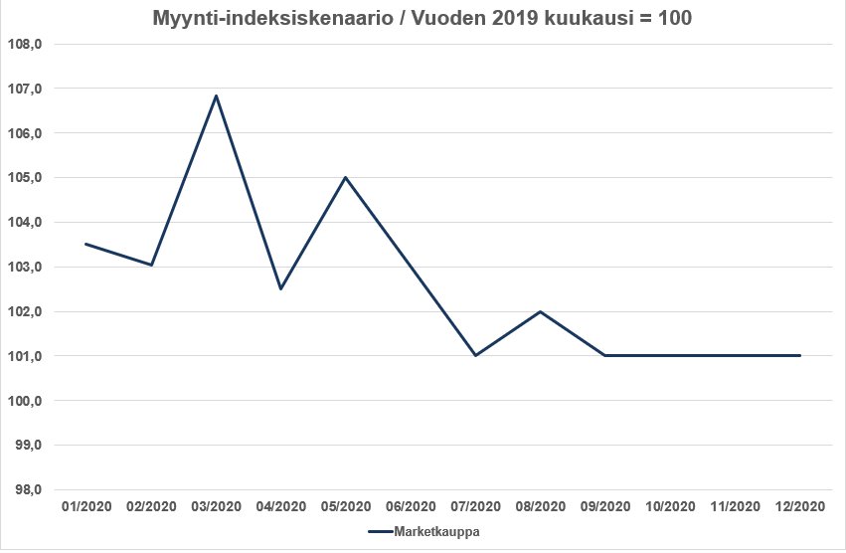
Marketkauppa

Slide 5
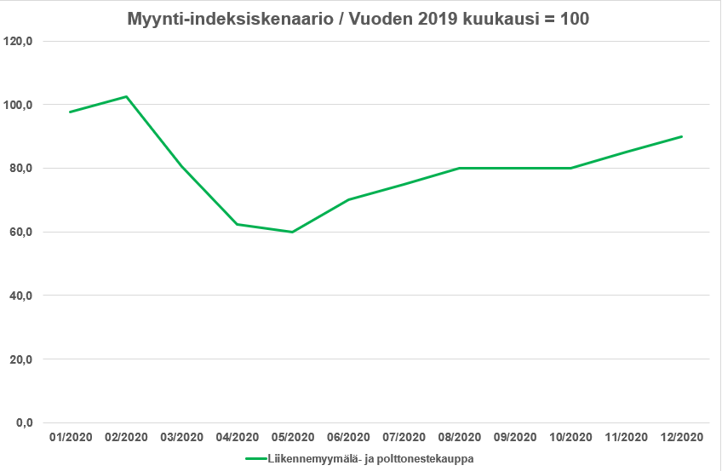
Liikennemyymälä- ja polttonestekauppa

Slide 6
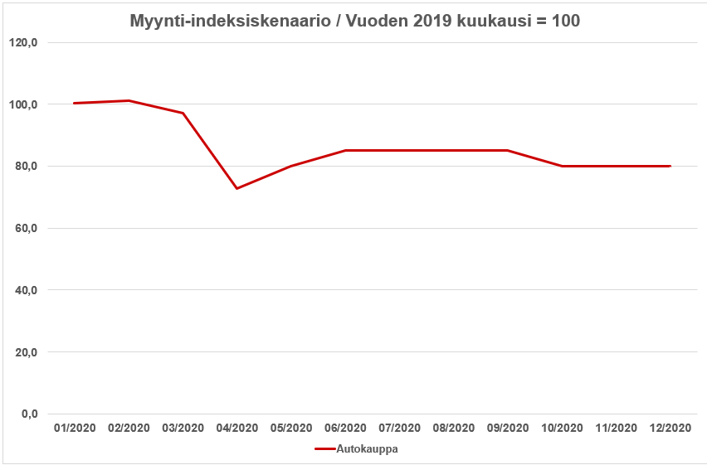
Autokauppa

Slide 7
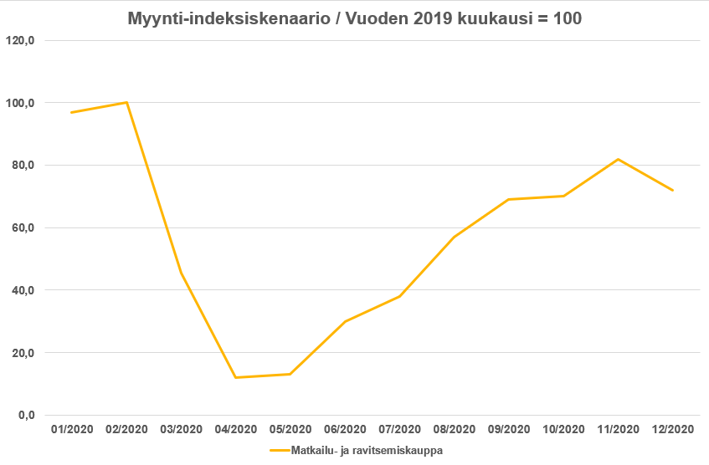
Matkailu- ja ravitsemiskauppa

Slide 8
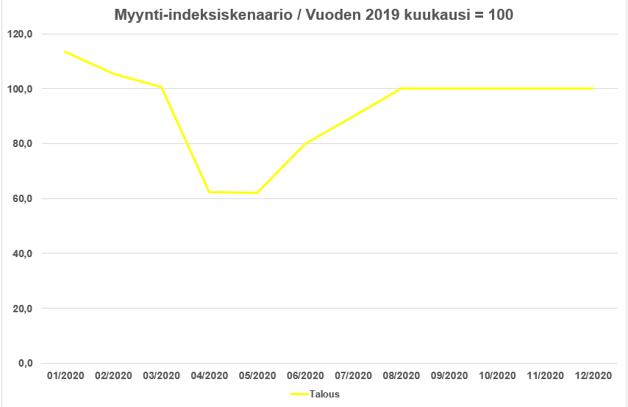
Talous = vuokratuotot

Slide 9
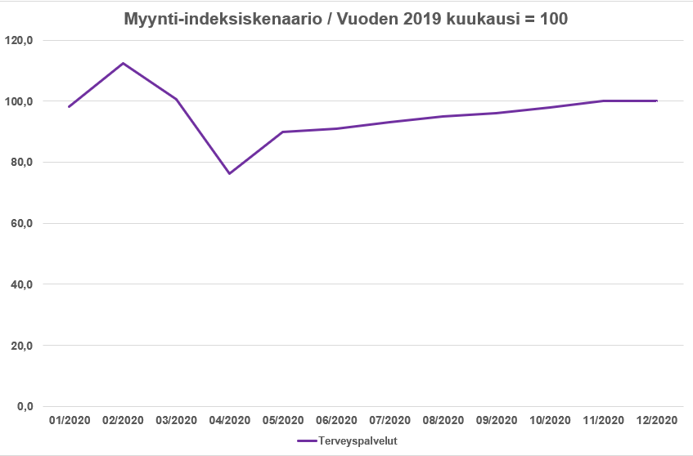
Terveyspalvelut

Slide 10
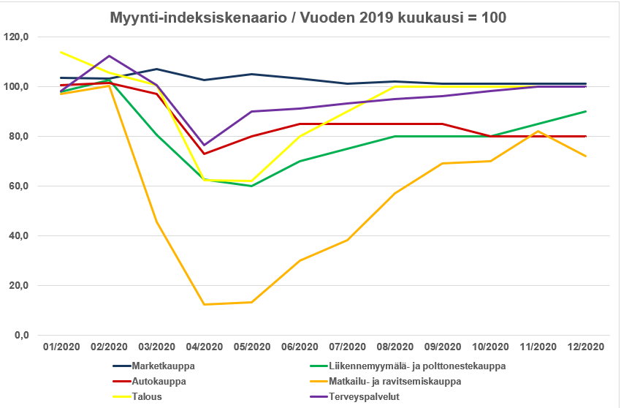
Market
Terveys
Auto
Talous
Limy
Mara

Slide 11
Tulosskenaario v. 2020
Korona ”maksaa” osuuskaupalle 2 milj. € / kuukausi
  Maalis-huhti-toukokuu 2 milj. € / kk
  Kesäkuu 1 milj. €
  Heinäkuu 1,5 milj. € (oopperajuhlat, ravit jne.)
  Elokuu 1 milj. €
  Syys-joulukuu 0,5 milj. €
  Vuokratuotot -500 000 €
  Veikkaustuotot -1 000 000 €
  → Tulos menee tappiolle
  + Työpaikat säilytetään, ketään ei irtisanottu
  + Investointiohjelma toteutetaan, n. 15 milj. €
→ Yhteensä 10 milj. €

Slide 12
Miten selviydytään? Kuinka ulos kriisistä?
Rajoitusten purku (mitä nopeammin, sitä parempi)
Infrainvestoinnit
  Isot tiehankkeet (VT 5, VT 14, VT 13)
  Alempi tieverkko
  Laajakaista (langaton / kiinteä)
  Rautatie (Itärata, Savonrata, Pietari-yhteys)
  Parikkalan rajanylityspaikka
  Vaatii yksituumaisuutta / edunvalvontaa
Kotimaan matkailu / kesämökit / kesämökkeily / etätyöt
  Aktiivinen markkinointi
  Viestinnän kärkenä turvallisuus (Tulkaa mökille, ostakaa mökki!)
Rakenteet kuntoon
  Kaupungit, kunnat, yhteisöt, yritykset

